Slide 1
协议格式分析概率图模型汇总
Notes:
概率图模型是用图来表示变量概率依赖关系的理论，结合概率论与图论的知识，利用图来表示与模型有关的变量的联合概率分布

Slide 2
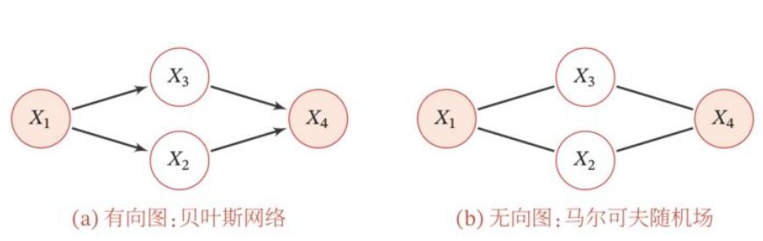
图模型

Slide 3
贝叶斯公式

Slide 4
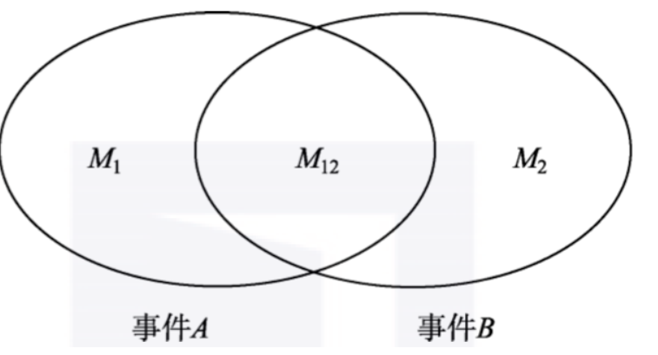
贝叶斯公式
条件概率公式：
P(A|B)=P(AB)/P(B)
Notes:
*公式理解：事件B发生的条件下A事件发生的概率=M12在事件B的占比，在下图的概率空间下，P(AB)≠P(A)*P(B)
条件概率公式-全概率公式-贝叶斯公式

Slide 5
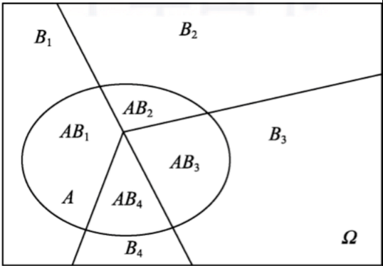
贝叶斯公式
全概率公式：
多个条件概率推导出全概率公式
P(A)=P(AB1)+P(AB2)+P(AB3)+P(AB4)
再将条件概率公式代入：
P(A)=P(A|B1)*P(B1)+P(A|B2)*P(B2)+P(A|B3)*P(B3)+P(AB4)*P(B4)
Notes:
*公式理解：事件B发生的条件下A事件发生的概率=M12在事件B的占比，在下图的概率空间下，P(AB)≠P(A)*P(B)

Slide 6

贝叶斯公式
贝叶斯公式：
在条件概率公式（P(A|B)=P(AB)/P(B)）的基础上变形，得到如下公式
P(A)是先验概率，P(A|B)是后验概率，P(B|A)/P(B)称为"可能性函数"（Likelyhood），后验概率 ＝ 先验概率 ｘ 调整因子
Notes:
*公式理解：事件B发生的条件下A事件发生的概率=M12在事件B的占比，在下图的概率空间下，P(AB)≠P(A)*P(B)

Slide 7
贝叶斯网络（有向图模型）

Slide 8
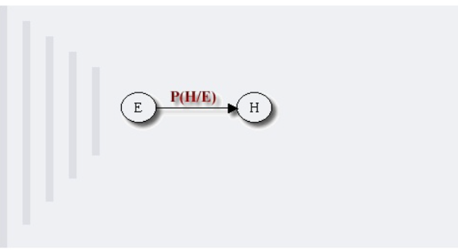

贝叶斯网络
贝叶斯网络(Bayesian network)，又称信念网络(Belief Network)：
Notes:
或有向无环图模型(directed acyclic graphical model)，是一种概率图模型，于1985年由Judea Pearl首先提出。它是一种模拟人类推理过程中因果关系的不确定性处理模型，其网络拓朴结构是一个有向无环图(DAG)。
贝叶斯网络的有向无环图中的节点表示随机变量
例如，假设节点E直接影响到节点H，即E→H，则用从E指向H的箭头建立结点E到结点H的有向弧(E,H)，权值(即连接强度)用条件概率P(H|E)来表示，如下图所示：
简言之，把某个研究系统中涉及的随机变量，根据是否条件独立绘制在一个有向图中，就形成了贝叶斯网络。其主要用来描述随机变量之间的条件依赖，用圈表示随机变量(random variables)，用箭头表示条件依赖(conditional dependencies)。

Slide 9
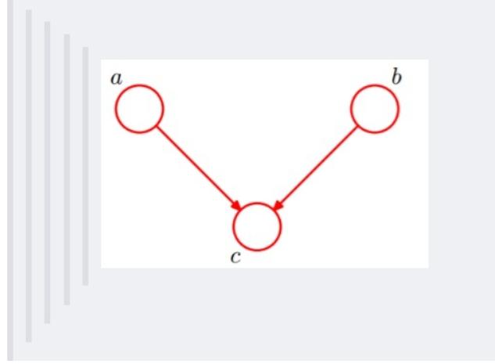
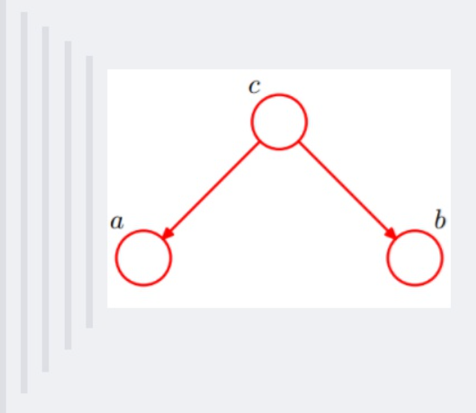
贝叶斯网络的结构形式
共果关系（Head to head）
P(a,b,c) = P(a)P(b)P(c|a,b)
共因关系（Tail-to-tail）
c未知： P(a,b,c)=P(c)P(a|c)P(b|c)
c已知：
P(a,b|c)=P(a,b,c)/P(c)
Notes:
提出一种基于概率网络trace的协议逆向工程技术。 它通过引入随机变量来模拟问题的固有不确定性，以表示表示消息类型的各个字段的可能性
朴素贝叶斯可以看做是贝叶斯网络的特殊情况：各个节点都是独立的。
两个假设：
一个特征出现的概率与其他特征（条件）独立；
每个特征同等重要。

Slide 10
朴素贝叶斯
两个假设：
一个特征出现的概率与其他特征（条件）独立；
每个特征同等重要。

Slide 11
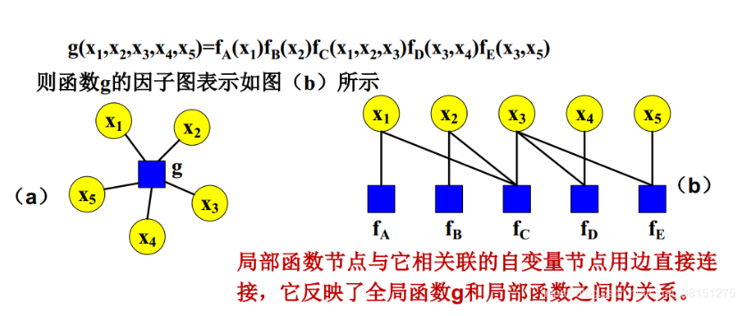
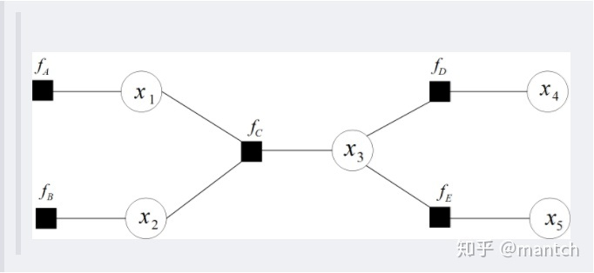
因子图
定义：将一个具有多变量的全局函数因子分解，得到几个局部函数的乘积，以此为基础得到的一个双向图叫做因子图
Notes:
因子图就是对函数进行因子分解得到的一种概率图

Slide 12
Sum-Product算法

Slide 13
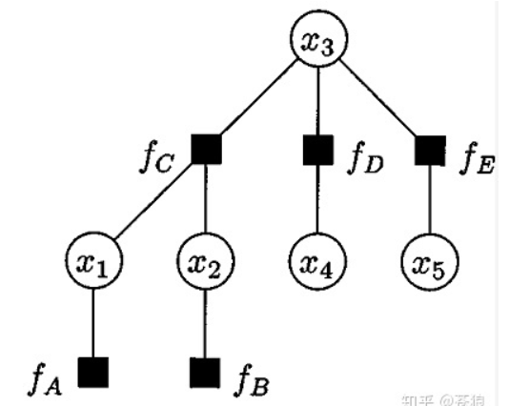
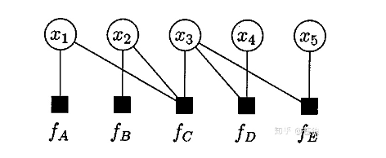
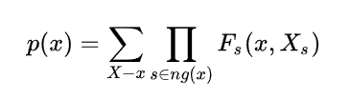
算法介绍
P(A)=P(A|B1)*P(B1)+P(A|B2)*P(B2)+P(A|B3)*P(B3)+P(AB4)*P(B4)
Notes:
Sum-Product算法主要被用来计算边缘分布（边缘函数），因子图可以看做是一个树结构

Slide 14
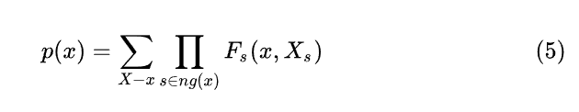
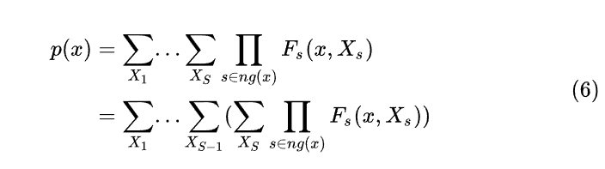
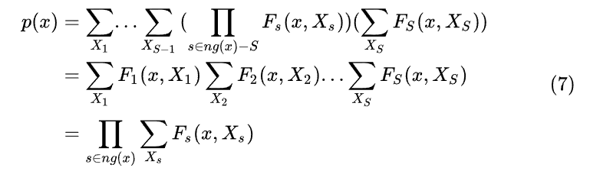
Method
Notes:
对公式（6）括号中中提取公因式得

Slide 15
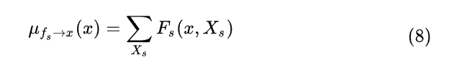

Method
Notes:
对公式（6）括号中中提取公因式得

Slide 16
马尔可夫网络

Slide 17
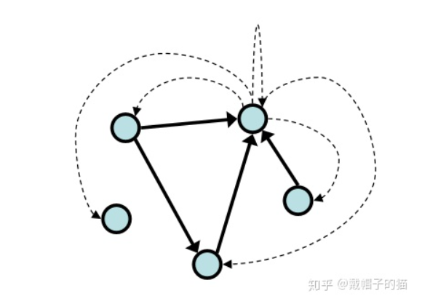
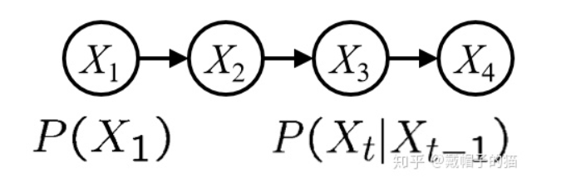
马尔科夫链
Notes:
马尔科夫链这个概念很简单，就是概率的传导，从一个初始概率传导到最终的概率，其中现在的概率取决于它的过去。

Slide 18
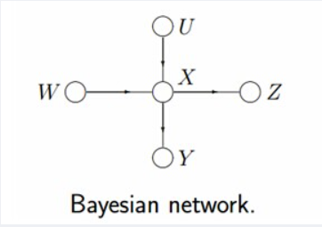
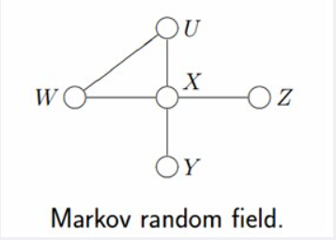
马尔可夫网络
Notes:
有向图模型，又称作贝叶斯网络
但在有些情况下，强制对某些结点之间的边增加方向是不合适的。使用没有方向的无向边，形成了无向图模型（Undirected Graphical Model,UGM）, 又被称为马尔科夫随机场或者马尔科夫网络（Markov Random Field, MRF or Markov network）

Slide 19
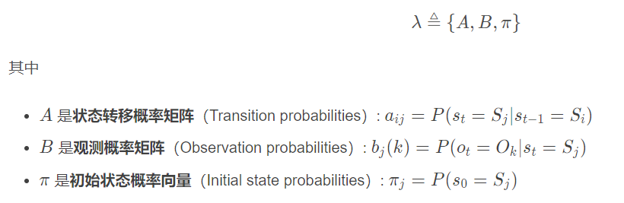
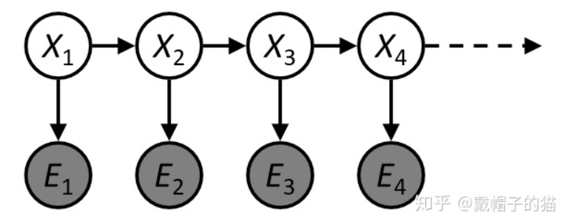
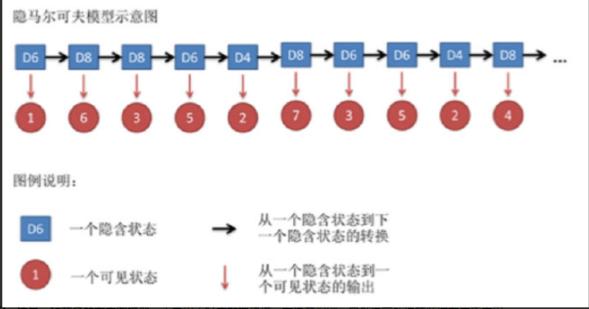
隐马尔可夫模型(HMM)
Notes:
马尔可夫链的基础上加了一层可观察层，原来的链路变成了不可观察
另外添加了一种可以通过可观察层来获取某个状态的概率的办法

Slide 20
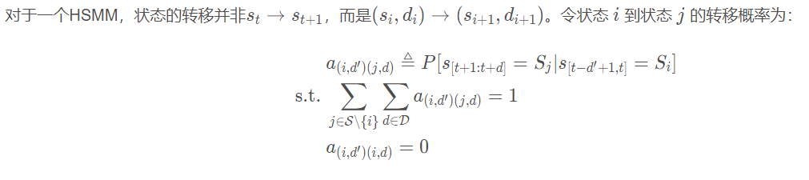
隐半马尔可夫模型(HSMM)
Notes:
HSMM是HMM的扩展，它允许每个状态具有一个可变的时长（variable duration, d dd）。因此，HSMM可以用以建模时间上的不确定性。HSMM与HMM最重要的区别在于HMM每个状态产生一个观测值，而HSMM每个状态产生一系列观测值。

Slide 21
N-gram模型

Slide 22
N-gram模型
N-Gram是一种基于统计语言模型的算法：
基本思想：将文本里面的内容按照字节进行大小为N的滑动窗口操作，形成了长度是N的字节片段序列
应用：n-gram模型用于评估语句是否合理
Notes:
每一个字节片段称为gram，对所有gram的出现频度进行统计，并且按照事先设定好的阈值进行过滤，形成关键gram列表，也就是这个文本的向量特征空间，列表中的每一种gram就是一个特征向量维度。
该模型基于这样一种假设，第N个词的出现只与前面N-1个词相关，而与其它任何词都不相关

Slide 23
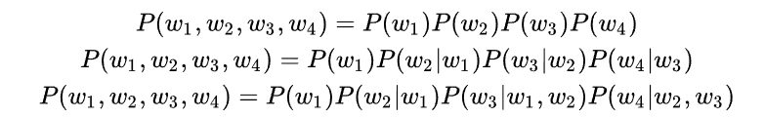
N-gram模型应用
N-Gram是一种基于统计语言模型的算法：
Notes:
例如，长度为4的序列 在一元语法、二元语法和三元语法中的概率分别为

